Slide 1
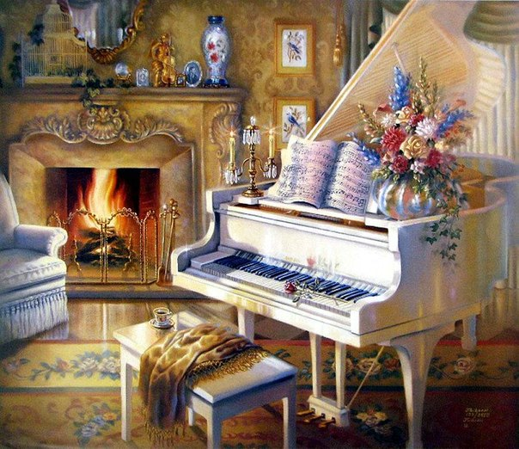
Интернет - ресурсы в помощь педагогу ДМШ и ДШИ.
Подготовила преподаватель I квалификационной категории МБУДО
«Заинской детской музыкальной школы РТ»
по классу фортепиано
Семенова Дина Владимировна.

Slide 2
«Призвание учителя есть призвание высокое и благородное. Не тот учитель, кто получает воспитание и образование учителя, а тот, у кого есть внутренняя уверенность в том, что он есть, должен быть и не может быть иным. Эта уверенность встречается редко и может быть доказана только жертвами, которые человек приносит своему призванию...»
(Л. Толстой)
«Если б вы знали, как необходим русской деревне хороший, умный, образованный учитель! У нас в России его необходимо поставить в какие-то особенные условия, и это нужно сделать скорее, если мы понимаем, что без широкого образования народа государство развалится, как дом, сложенный из плохо обожжённого кирпича!»
(А. Чехов)

Slide 3
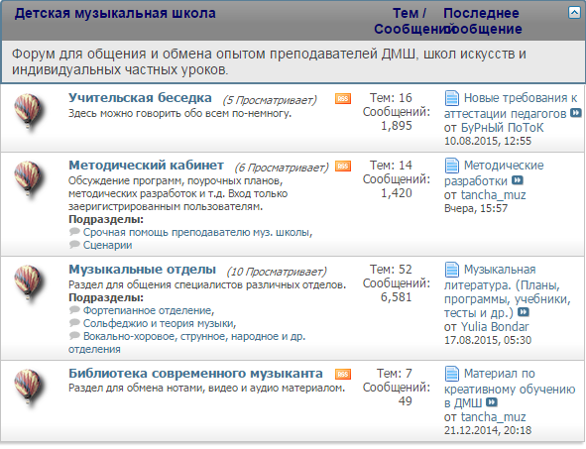
http://forum.in-ku.com/

Slide 4
http://www.muz-urok.ru/index.htm

Slide 5
http://notes.tarakanov.net/

Slide 6
http://igraj-poj.narod.ru/

Slide 7
http://notly.ru/

Slide 8
http://www.7not.ru/

Slide 9
Нотный архив рф

Slide 10
http://makingmusicfun.net/

Slide 11
http://music.sever-strasti.com/

Slide 12
http://www.akuratnov.ru/

Slide 13
http://blagaya.ru/skripka/noty/

Slide 14
http://www.geige2007.narod.ru/

Slide 15
http://imslp.org/

Slide 16
http://tvarit.ru/dlya-saksofona.html

Slide 17
http://www.notarhiv.ru/

Slide 18
http://www.musicaneo.com/ru/

Slide 19
http://ale07.narod.ru/

Slide 20
http://waltercosand.com/

Slide 21
http://muzik-improvisation.ru/

Slide 22
http://www.todotango.com/

Slide 23
http://www.delcamp.net/

Slide 24
http://violamusic.me/

Slide 25
http://roisman.narod.ru/

Slide 26
http://www.zonanot.ru/

Slide 27
http://webapp1.dlib.indiana.edu/

Slide 28
http://vesnyak.ucoz.ru/

Slide 29
http://jazzdixie.com/

Slide 30
http://www.russianplanet.ru/music/

